Slide 1
화학생명공학과
Copyright@ MODU communications Co. Ltd

Slide 2
본 문서의 저작권은 모두매거진에 있으며,
무단 도용 및 배포 시 처벌받을 수 있으니 반드시 유의 부탁 드립니다.
http://facebook.com/modumagazine
카카오 스토리 ID 검색 : MODU
http://modumagazine.co.kr/
Copyright@ MODU communications Co. Ltd

Slide 3
Copyright
본 자료는 동그라미재단의 지원으로 개발되었으며, 저작권과 일체의 사용권리는 “모두 커뮤니케이션즈”에 있습니다.
Creative Commons License의 "저작자표시-비영리-변경금지(CC BY-NC-ND)"에 따라 비영리 목적의 경우 사용 가능합니다.
http://creativecommons.org/licenses/by-nc-nd/4.0/
Copyright@ MODU communications Co. Ltd

Slide 4
Teacher’s Note:
HOLLAND 적성 검사
이 검사는 미국의 저명한 진로 심리학자인
John L.Holland의 이론에 근거하여 제작된
검사로서 6가지 유형으로 직업군을 분류한
뒤 직업적인 특성과 각 직업 종사자들의
성격⋅흥미를 연구하여 정립되었다.
일반적으로 검사를 통해 점수가 높게 나온 진로(흥미)유형에 따라 일치하는 유형의 전공학과와 추천 직업군이 선정되는 방식이다.
유의점
홀랜드 육각형이 절대적인 지표는 아니며,
단지 대표적인 6가지 유형으로 사람들을
분류해 볼 수 있고,
그 중에서 해당 학과에 잘 적응할 수 있는
가능성을 가진 유형을 체크표시한 것임
참고
홀랜드 적성검사
1. 진로 발달 검사(초등학생, 흥미검사
-어느 부분에 흥미가 많고 발전 가능성이 있는지)
2. 진로 탐색 검사(중/고등학생, 흥미검사)
3. 진로적성검사(고2 이상, 능력 검사
-무엇을 잘 할 수 있는지, 잘 하고 있는지)
Teacher’s Note:
화학생명공학과는 실재형, 탐구형과 잘 맞는다!
실재형 : 기계적 적성이 높은 유형으로 말수가
적은 편이고, 남성적이며, 솔직하고, 소박하고,
단순한 성격이다. 기술 기계 장치에 소질이 있다.
탐구형 : 과학적 적성이 높은 유형이고 공부를
좋아한다. 논리적, 분석적, 합리적이며 신중하다.
학문적 탐구나 이론적 부분을 중요하게 여긴다.
S
사회형
사회성, 친화성
기계적성,
신체활동
R
실재형
I
탐구형
사고력,
학업성적
홀랜드
6각형
A
예술형
C
관습형
성실성,
구체성
독창성,
심미성
E
기업형
외향성, 설득력
Copyright@ MODU communications Co. Ltd

Slide 5
흥미&적성 키워드
분석
실험
과학
화학
생명
공학
주의력
물질
팀워크
연구
Copyright@ MODU communications Co. Ltd

Slide 6
해보기
화학 기호를 식으로 나타낸다면 / 그린다면?
생각해보기
Q.화학은 어떤 분야에서 중요하게 쓰일까?
Copyright@ MODU communications Co. Ltd

Slide 7
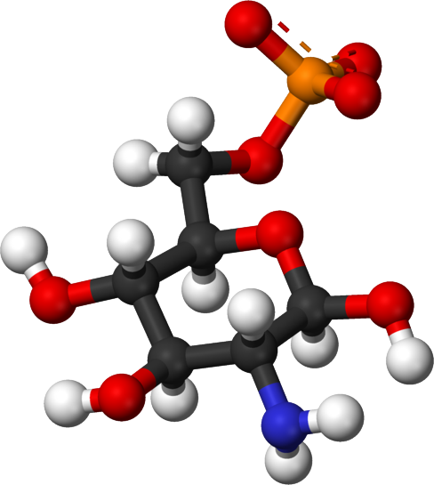
화학생명공학과는?
화학 공정에 대한
분석력, 응용력 갖춘
화공 엔지니어 양성
화학 물질에 더해
에너지, 환경, 생명 등
관련 분야도
다루는 종합 학문
Copyright@ MODU communications Co. Ltd

Slide 8
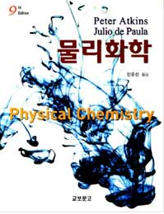
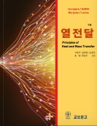
그럼 무엇을 공부하나요?
Copyright@ MODU communications Co. Ltd

Slide 9
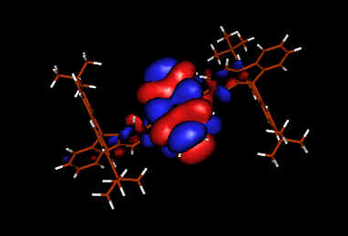
01_물리화학
Teacher’s Note:
연소, 광합성 등의 화학적인 현상을
수학 등을 사용해서 증명해내기도 하지
물리 이론 및 측정 수단을 사용해서 얻은 결과
→ 물질의 구조, 화학변화 등의 화학적 성질
Copyright@ MODU communications Co. Ltd

Slide 10
02_에너지 공학
Teacher’s Note:
풍력, 수력, 화력, 원자력, 태양열 등
에너지를 이용할 수 있는 방법과
그 원리에 대해 배움
유체 역학, 열 전달, 열 역학 등이 기본/
에너지 변환, 에너지 이용 기술 이론 등
Copyright@ MODU communications Co. Ltd

Slide 11
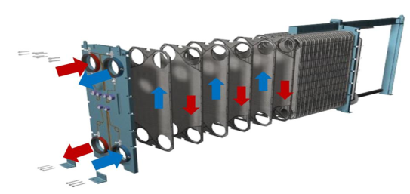
03_열 전달
Teacher’s Note:
에너지를 만들 수 있는 방법에는
어떤 것들이 있을까?
열 전도, 대류 및 복사에 의한 열 전달의 기본 개념 이해
/이를 열 교환기의 설계에 이용
Copyright@ MODU communications Co. Ltd

Slide 12
04_유기 화학
Teacher’s Note:
탄소(C)화합물을 유기화합물이라고 해. 이 탄소화합물의 제조법·성질·반응·용도 등을 다루지
이름을 붙이는 방법
유기 화합물의 성질 및 명명법 이해
/유기 화합물의 제조법과 합성에 대한 기본적인 이론
click
Copyright@ MODU communications Co. Ltd

Slide 13
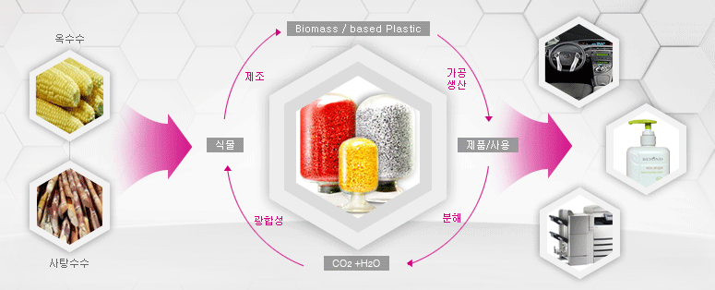
05_화공양론
Teacher’s Note:
화장품을 만들어내는 화학 공정은 어떨까?
이와 같은 공정의 흐름을 수치로 따져가며
파악해보는 거야
화학 공정을 정량적으로 분석하는 기술과 차원
/단위변환 방법, 공정변수의 종류 및 표시법 등
Copyright@ MODU communications Co. Ltd

Slide 14
06_화공 열역학
Teacher’s Note:
열은 어떤 성질을 가지고 있을까?
열에 대한 비밀을 파헤쳐보자
열역학의 개념, 기본 법칙, 열 효과,
유체의 열역학적 성질 등
Copyright@ MODU communications Co. Ltd

Slide 15
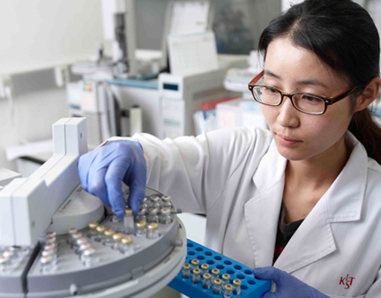
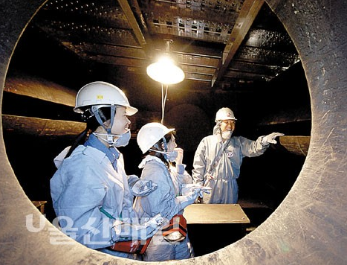
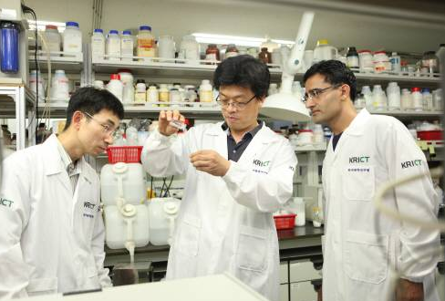
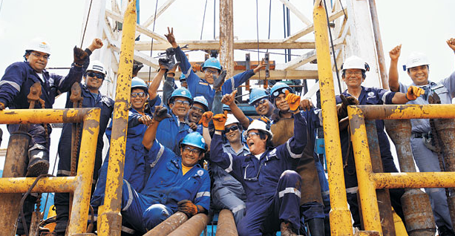
졸업 후 어떤 일을 할 수 있나요?
Teacher’s Note:
화학, 생명이 필요한 분야가
무궁무진한 만큼 진로도 다양해
약학
연구소
석유 · 정유
정부 부서
공공기관
Copyright@ MODU communications Co. Ltd

Slide 16
(인터뷰 영상) 현장 속으로!
※ 영상 내용이 해당 학과의 전부는 아닙니다.
Click
Copyright@ MODU communications Co. Ltd

Slide 17
수업을 마치며…
1. 화학생명공학과에 대해 새롭게 알게 된 점
2. 화학생명공학과에 대해 더 알고 싶은 점
3. 내가 화학생명공학과에
적합한/적합하지 않은 이유
Copyright@ MODU communications Co. Ltd

